Slide 1
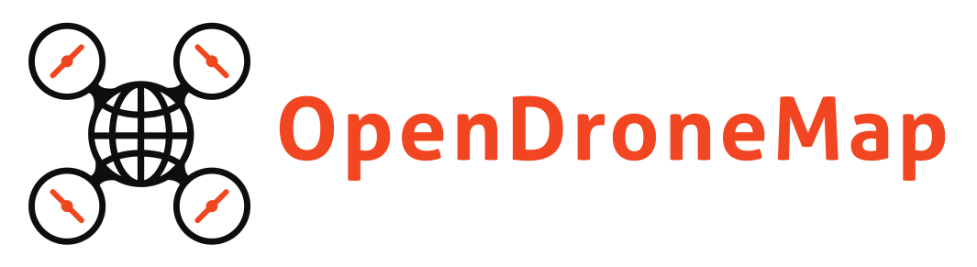
un ecosistema libero per foto aeree
Luca Delucchi
Fondazione Edmund Mach
Piero Toffanin
UAV4GEO
XV Convegno GIT 21-12-2021

Slide 2
Luca Delucchi
Piero Toffanin
Geografo
Tecnico GIS presso Fondazione Edmund Mach
Socio GFOSS.it e OSGeo Charter Member
Pilota SAR dal 2018
Co-fondatore di OpenDroneMap
Ingegnere del software (UAV4GEO)
Fondatore pierotofy.it (comunita’ FOSS di programmatori Italiana)

Slide 3
Perchè Open Source
FOSS è sempre più popolare, ma perchè?
Accessibile a organizzazione con budget limitato
  Pix4D costa da €216/mo -O- €3990 una volta
  ODM è gratuito (per sempre)*
Ovviamente ci sono altri aspetti, forse più importanti, che portano a scegliere soluzioni open:
Controllo su tutta la catena di processamento (cambiandola se si vuole)
Spalle da giganti: molti collaboratori, saggezza collettiva
Transparenza porta ad una maggiore
  Qualità
  Sicurezza
*Si può pagare alcuni servizi, ma non è richiesto

Slide 4
Storia ODM
Fine 2013 – Cominciato come uno scherzo Geohipster
Fine 2014 – Fondato e organizzato come progeto FOSS con diversi contributori
2015-2018 - Strumenti e flusso di lavoro ampliati e raffinati
2018-2020 - Miglioramenti significativi dell'interfaccia utente e delle funzioni, adozione più ampia
Oggi - Comunità attiva di utenti internazionali e collaboratori

Slide 5
IL PROCESSO

Slide 6
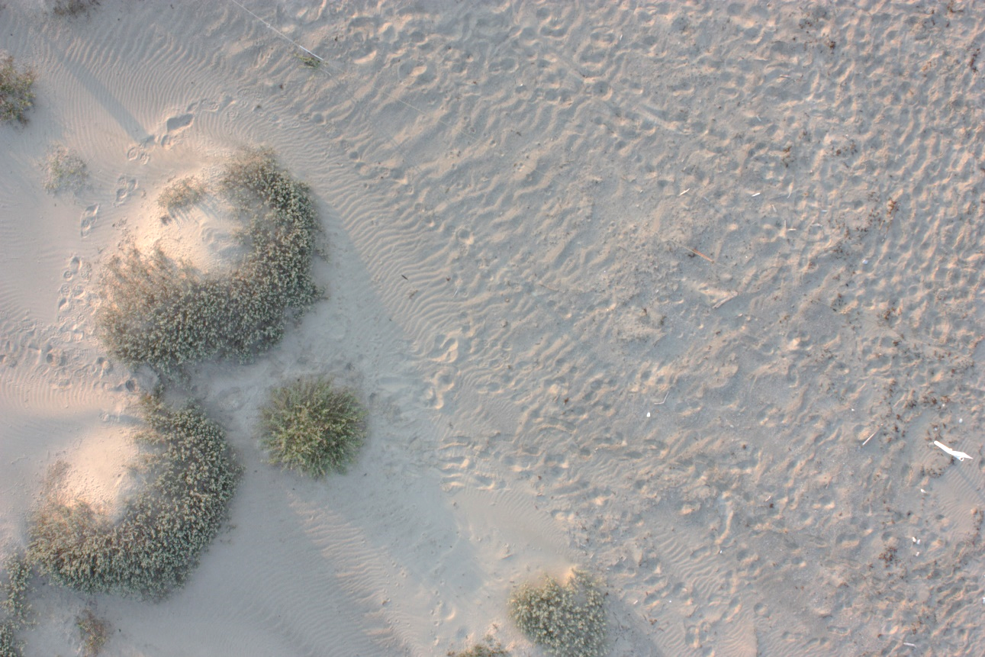
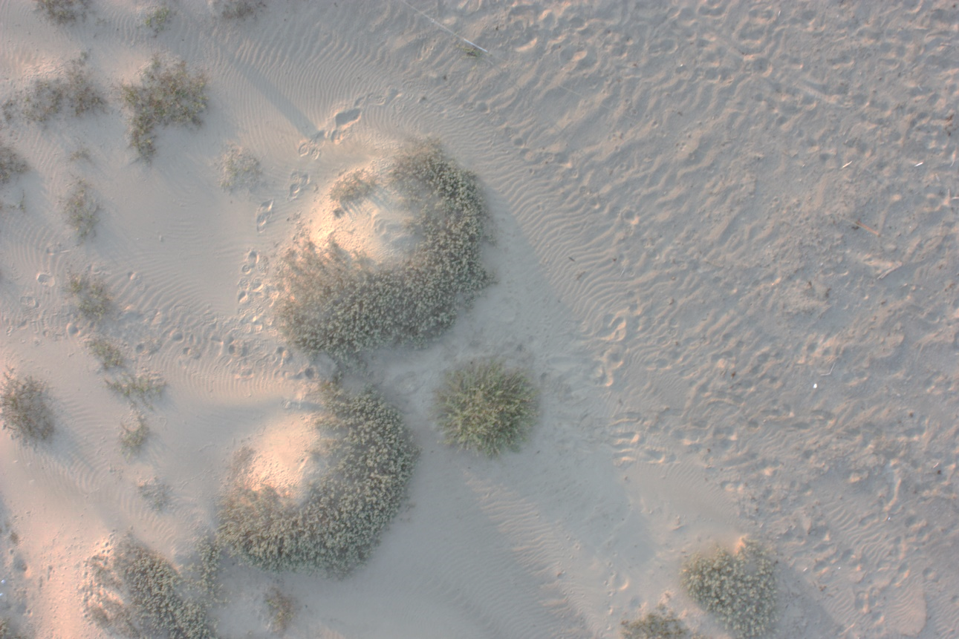
Structure from Motion
Elementi corrispondenti estratti dalle immagini con sovrapposizione
Image: Michelle Tobias

Slide 7
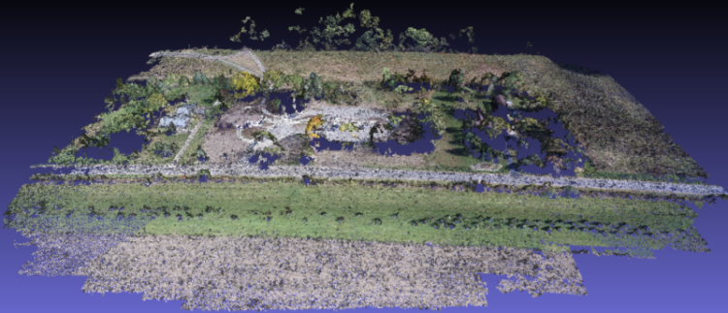
Nuvola di punti sparsi dalla corrispondenza
Image: opendronemap.org
Notes:
(Photogrammetrically Derived Point Cloud)

Slide 8
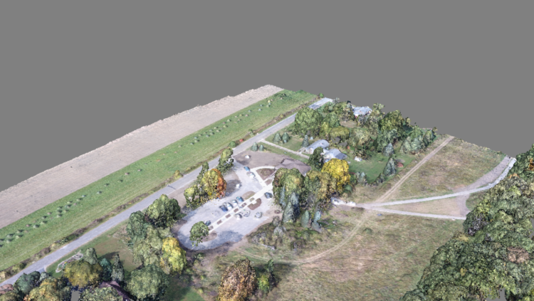
Nuvola di punti densa
Image: opendronemap.org

Slide 9
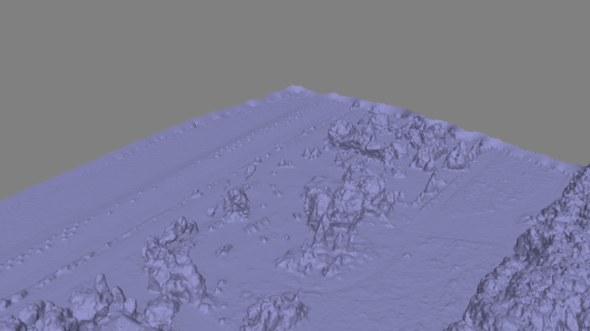
Mesh
Ricostruzione della superficie di Poisson
Image: opendronemap.org
Notes:
Uses the Point Cloud Library (PCL), followed by mesh decimation

Slide 10
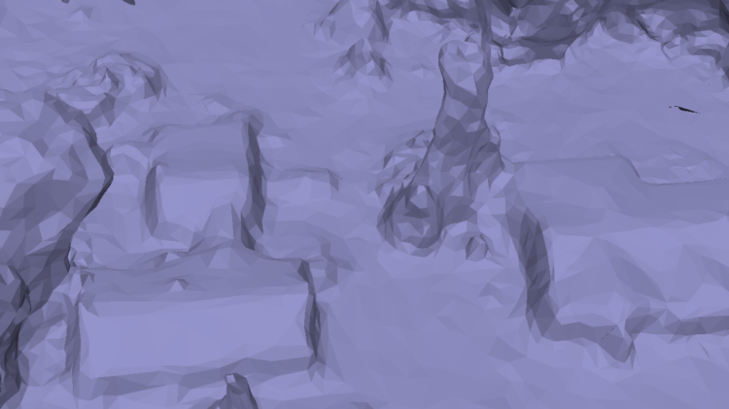
Mesh
Image: opendronemap.org
Notes:
Uses the Point Cloud Library (PCL), followed by mesh decimation

Slide 11
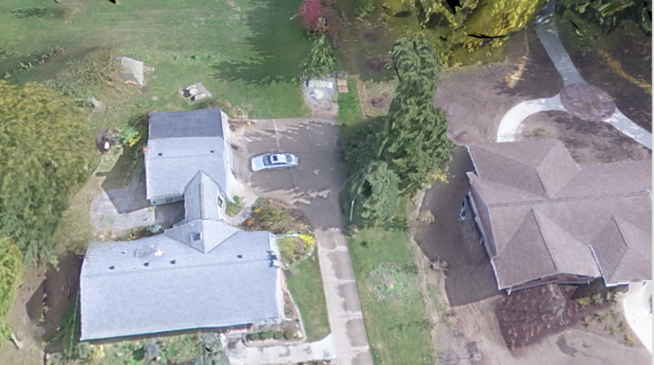
Tessitura
Image: opendronemap.org

Slide 12
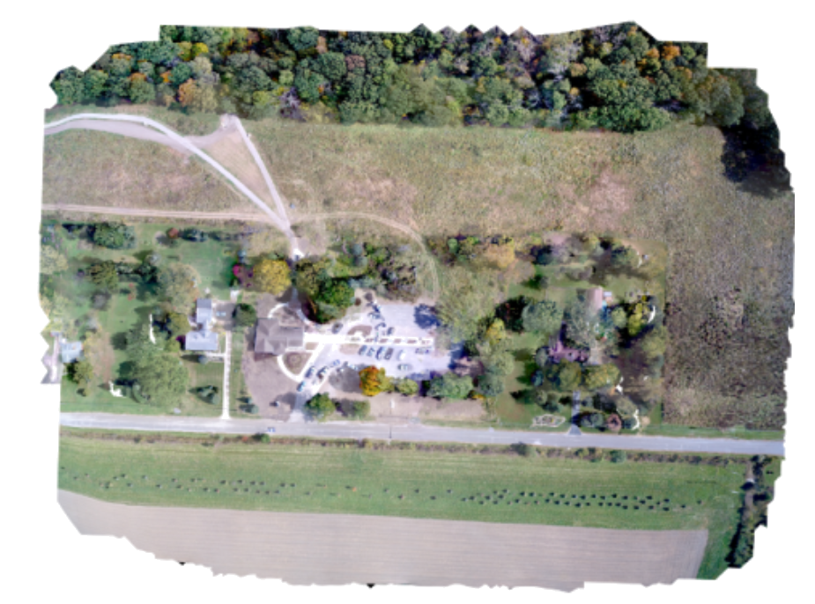
Ortofoto
Image: opendronemap.org

Slide 13
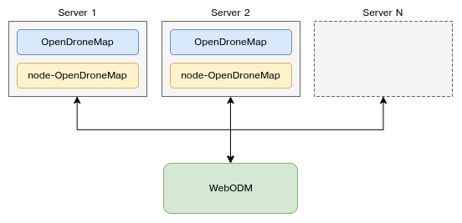
Possibilità di utilizzo di ODM
WebODM – più comune
  Installazione manuale (gratuito)
  Installazione automatica ($)
WebODM Lightning – più semplice
  Process on Lightning servers ($)
Command Line ODM
API (NodeODM)
PyODM
CloudODM
ClusterODM
LiveODM (USB or DVD) ($)
Portable OpenStreetMap (POSM)
Diagram: opendronemap.org

Slide 14
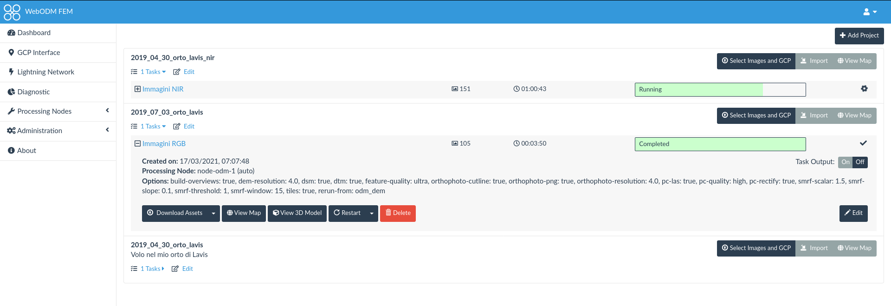
Dashboard

Slide 15
Scaricamento
Ortofoto (GeoTIFF o Tiles)
Modello del terreno / DTM (GeoTIFF o Tiles)
Modello della superficie / DSM (GeoTIFF o Tiles)
Nuvola di punti 3D (.laz o .las)
Modello di tessitura 3D (.obj)
Parametri della camera
Report di qualità

Slide 16
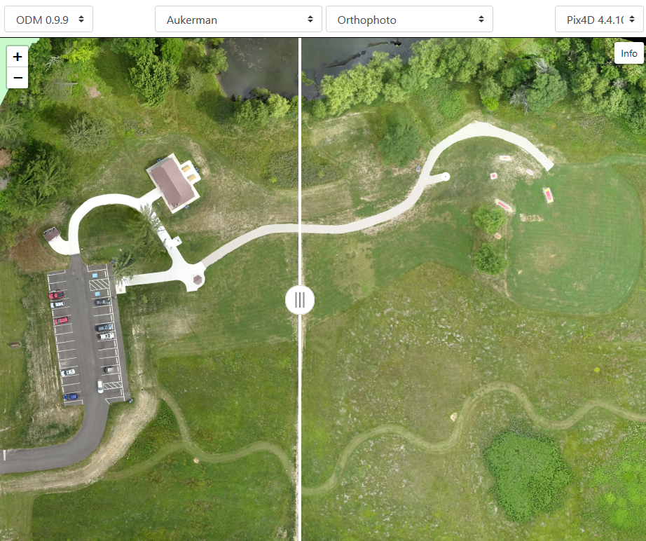
Qualità degli output
Comparabile a prodotti proprietari
La qualità degli output di software proprietari può essere migliore con:
  Parametri preconfigurati
  Copertura del volo non ottimale
ODM produce qualità comparabile con:
  Alcune volte con parametri preconfigurati
  Spesso con parametri impostati dall’utente
  Buona copertura del volo (overlap minimo 65% ottimale 80%, multiple POV)
https://opendronemap.github.io/UAVArena/

Slide 17
INSIDIE

Slide 18
Problemi comuni
Molti percorsi per iniziare con ODM.
  Da dove incominciare?
  Tutto richiede un po' di lavoro
Iniziare con grandi dataset
Risorse del sistema
  Specifiche hardware
  Docker allocations
L'elaborazione è bloccata (o non lo è?)
Elaborazione fallita, ma non sono sicuro del perché
Qualità dell'output rispetto alle aspettative

Slide 19
IMParare di più

Slide 20
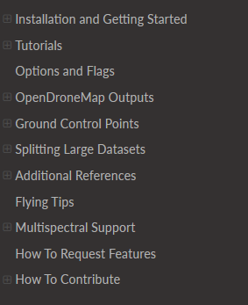
Documentazione ODM
https://docs.opendronemap.org

Slide 21
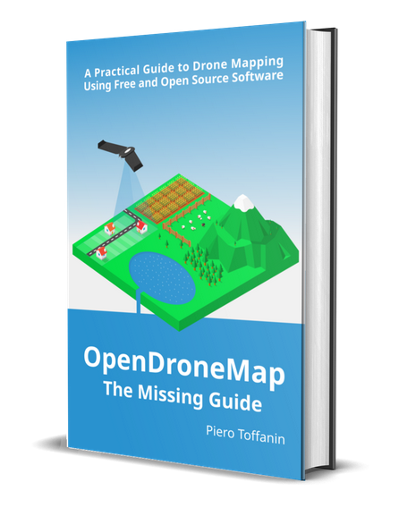
Libro ODM
https://odmbook.com
$30
Image: odmbook.com

Slide 22
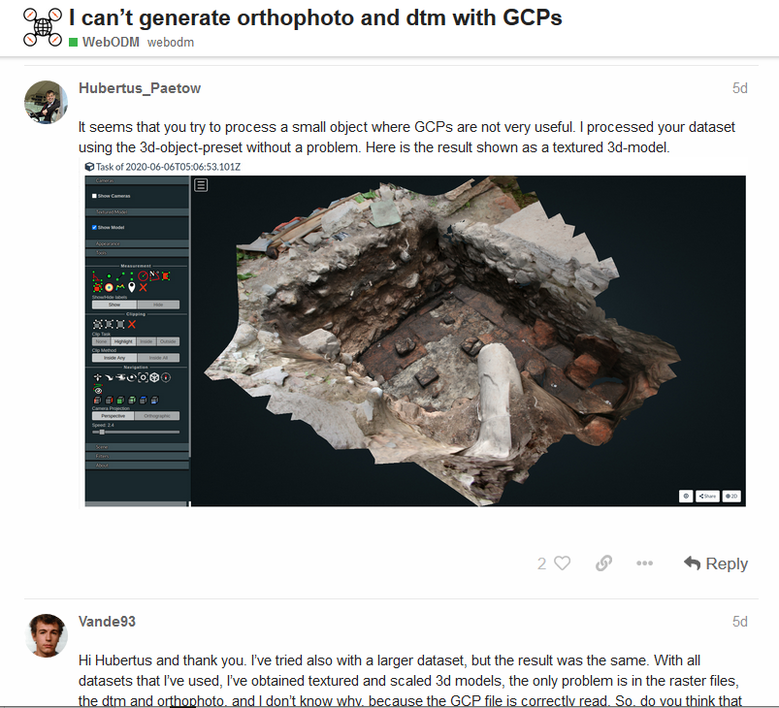
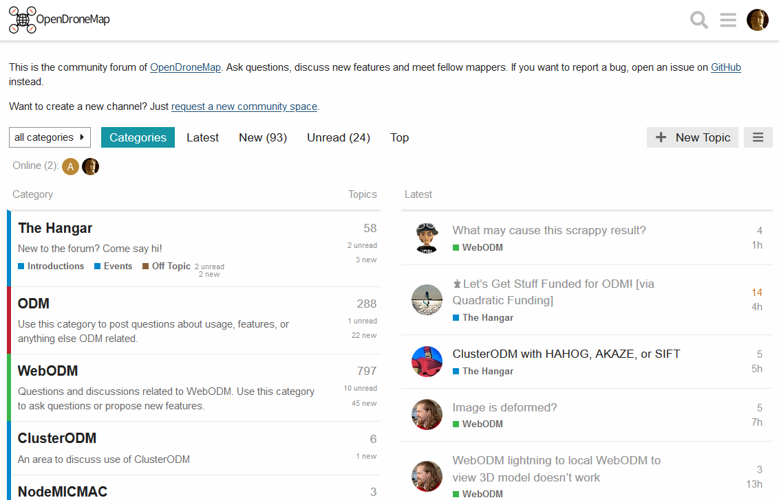
Community Forum
https://community.opendronemap.org

Slide 23

Domande?
https://opendronemap.org
Licenza della presentazione
Crediti per la presentazione
Corey Snipes
Twomile Heavy Industries, Inc.
Stephen Mather
ODM, Cleveland Metroparks
Piero Toffanin
ODM, UAV4GEO
Screenshots e immagini dell’interfaccia di Luca Delucchi,
se non specificato.

